Slide 1
ГБПОУ «Колледж кулинарного мастерства»
Microinvest сертифицирована в рамках ISO 9001
Преподаватель: Гольдина Т.М.
Санкт – Петербург
2014

Slide 2
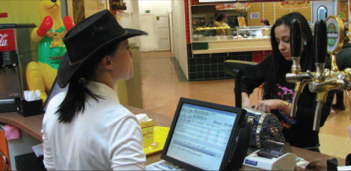
Продукты Microinvest используют:
Кафе
Рестораны
Столовые
Фаст-фуды
Бары
Бильярдные
Боулинг
Ночные клубы
Супермаркеты
Продовольственные магазины
Непродовольственные магазины
Салоны красоты
Фитнес клубы
Спортивные центры

Slide 3
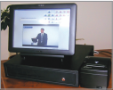
Информацию получают:
Управляющий рестораном
Финансовый директор
Менеджер по закупкам
Заведующий производством
Бухгалтер
Маркетолог
Специалист поддержки
Менеджер зала
Официант
Кассир
Оператор службы доставки
Менеджер службы доставки

Slide 4
Подключаемое торговое оборудование:
Официантские станции, кассовые станции, POS-терминалы, фискальные регистраторы, стандартные принтеры печати, принтеры печати штрихкодов, весы, сканеры, устройства проверки цены, фискальные принтеры, кухонные принтеры, весы, POS-терминалы пластиковых карт, клиентские дисплеи, считыватели магнитных карт

Slide 5
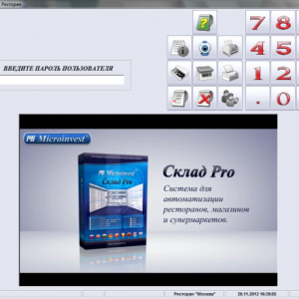
Microinvest Склад Pro
Целостная система для управления и контроля торговых процессов, используется для:
автоматизации товарного учета
автоматизации управления бизнес-процессами в торговом предприятии (ресторане)

Slide 6
Microinvest Nutrition Calculator
Используется для печати калькуляционной и
технологической карт рецептов
Вводятся все необходимые параметры: -энергетическая ценность продуктов -содержание белков, жиров и углеводов по каждому продукту -процент потерь при холодной обработке, -процент потерь при горячей обработке,

Slide 7
Microinvest Order Assistant
Оптимизирует работу повара в ресторане при принятии и выполнении заказов, полученного от официанта.
Возможности продукта:
Отображение поступивших заказов на монитор, а не на принтер;
Работа в режиме реального времени;
Отображение времени поступления заказа;
Возможность видеть содержание заказа;
Распределение заказов по официанту, принявшему заказ;
Распределение заказов по столам, сделавшим заказ;
Система оповещения срочности заказа для повара;
Возможность перемещаться по списку поступивших заказов;
Возможность удаления заказа из общего списка;
Сохранение содержания заказа после его удаления из общего списка.

Slide 8
Microinvest Cyber Cafe
Это продукт нового поколения, ориентированный на заведения общественного питания, бары и рестораны, которые желают предлагать инновационное, быстрое, интерактивное и, главное, исключительно интересное обслуживание своим клиентам.
Это возможность всем, кто использует ноутбуки и мобильные устройства, которые поддерживают или имеют доступ к Wi-Fi сети, сделать свой заказ без помощи официанта. Таким образом, они выбирают, заказывают и платят прямо со своего стола, а обслуживающий персонал всего лишь выполняет их желания.

Slide 9
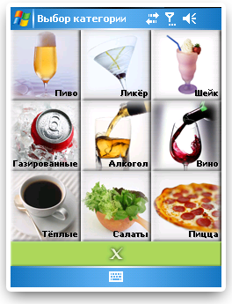
Microinvest Коктейль Mobile
При внедрении системы заведение обеспечивается Wi-Fi сигналом, и заказы, принятые официантами, оформляются в реальном времени по Wi-Fi сети.
Возможности продукта:
Передача заказов на расстоянии в реальном
времени
Легкий в использовании и с быстрый интерфейс
Наличие прав доступа
Группирование товаров в 9 категориях
Богатый набор предварително заданных
категорий
Возможность разделить заказ перед оплатой
Переоформление заказа от одного стола на другой
Быстрый поиск товаров из разнообразного меню

Slide 10
Электронное меню
Интерактивное электронное меню, полностью заменяющее свой бумажный аналог. С помощью фотографий и описаний электронного меню клиенты могут самостоятельно рассматривать, выбирать блюда, напитки и делать заказ.

Slide 11
Microinvest Склад Pro Light
Предназначен для автоматизации рабочего места кассира (официанта) и попадает в категорую "Front Office", т.е. продукт для обслуживания конкретного клиента

Slide 12
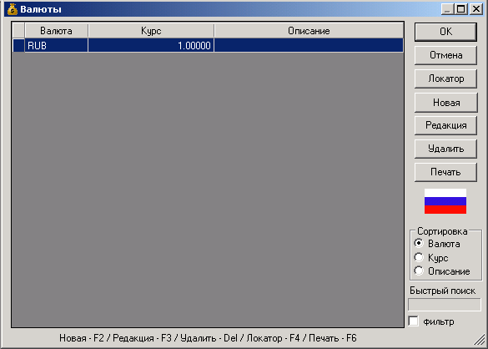
Используемая валюта

Slide 13
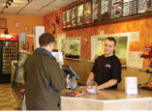
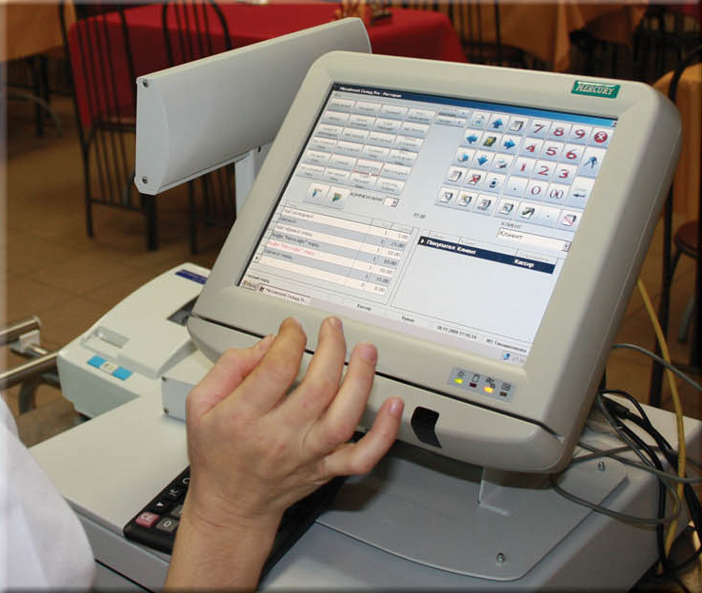
Операции официанта-кассира
Открытие заказа
Сохранение заказа
Операции с заказом (разделение, перенос на другой стол )
Распечатка заказа на принтерах кухни и бара
Назначение скидки по дисконтной карте
Выписка счетов
Оплата заказов

Slide 14
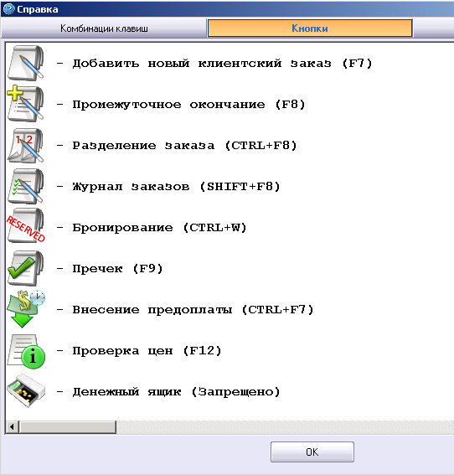
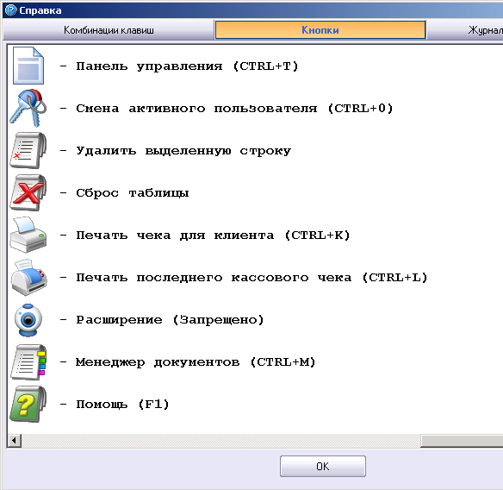
Управляющие кнопки

Slide 15
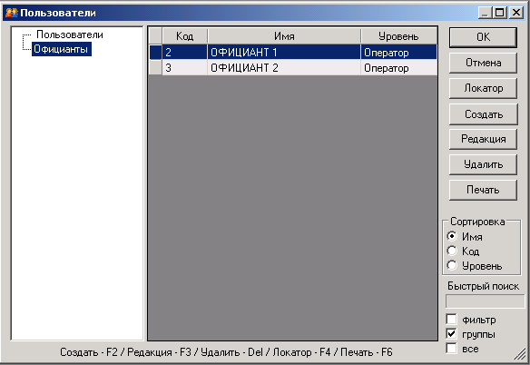
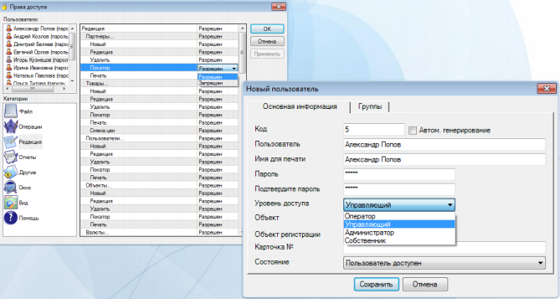
Определение прав пользователей

Slide 16
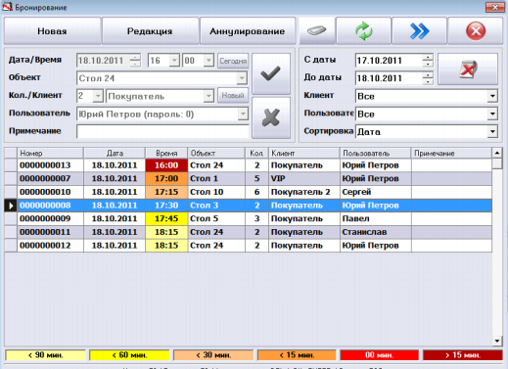
Резервирование столов

Slide 17
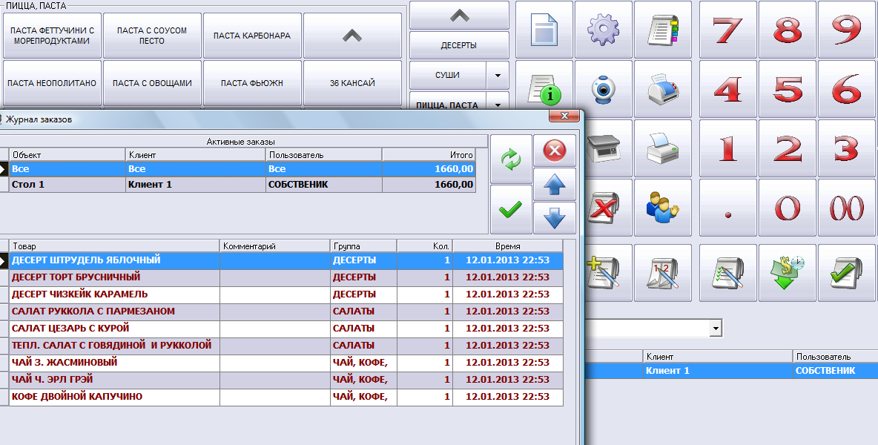
Интуитивно-понятный интерфейс Журнал заказов

Slide 18
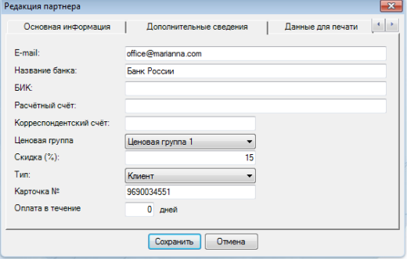
Назначение скидки по дисконтной карте

Slide 19
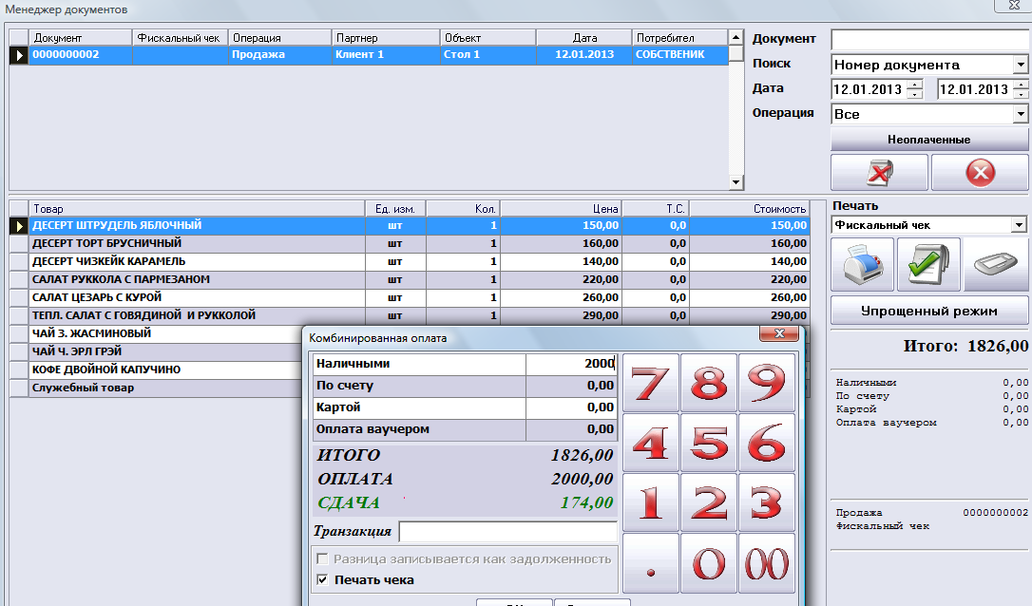
Расчеты с клиентом
Виды оплаты: наличными, картой, по счету, ваучером

Slide 20
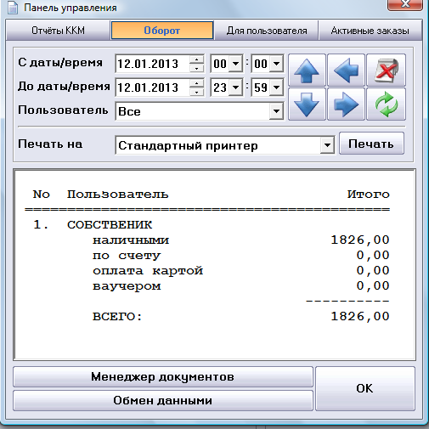
Отчеты пользователей

Slide 21
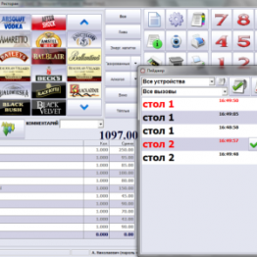
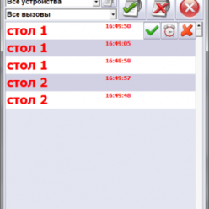
Кнопка вызова официанта
Клиенты Вашего ресторана, ночного клуба, кафе отныне не будут растеряно искать официантов по всему залу, чтобы сделать заказ или попросить счет, а обслуживающий персонал станет более ответственно подходить к своим обязанностям, ведь благодаря новому функционалу Microinvest Склад Pro Light можно поминутно отслеживать скорость реагирования на вызов.

Slide 22
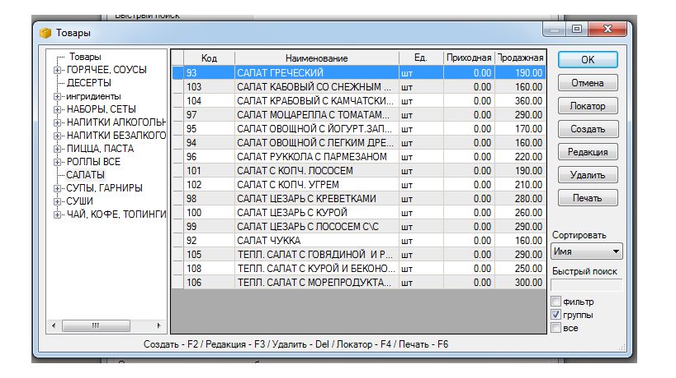
Документы
Любой отчет или документ может быть экспортирован
в Word и Excel

Slide 23
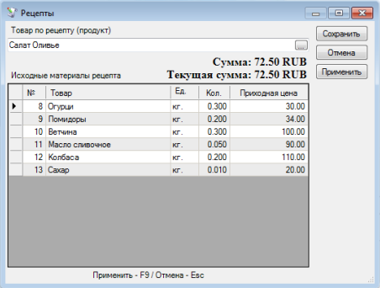
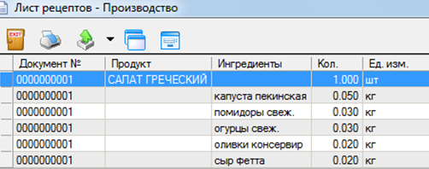
Работа с рецептами

Slide 24
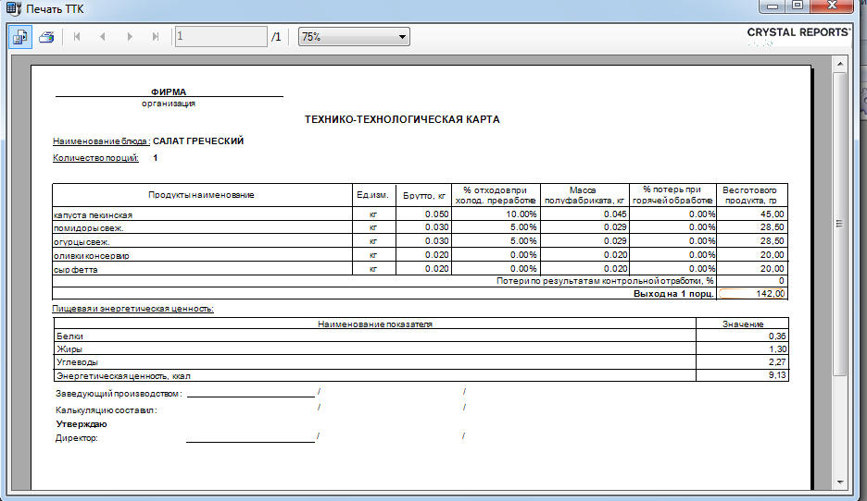
Создание технико-технологических и калькуляционных карт

Slide 25
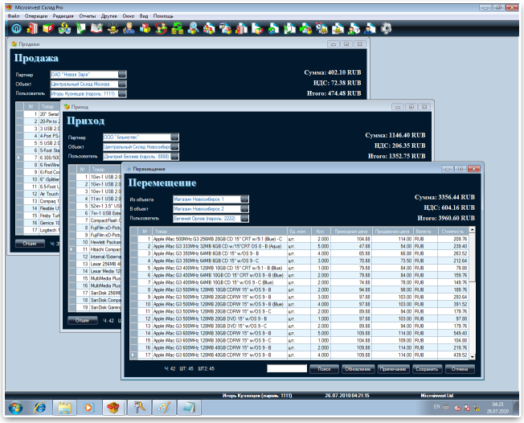
Торговые операции

Slide 26
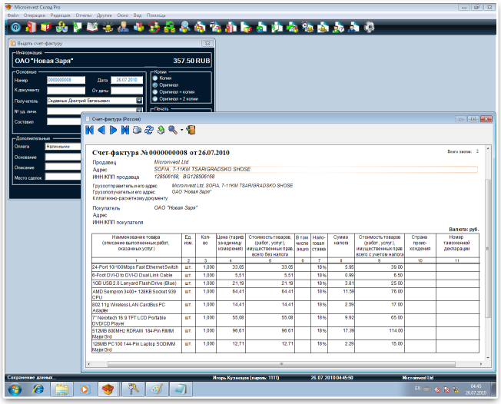
Печать документов

Slide 27
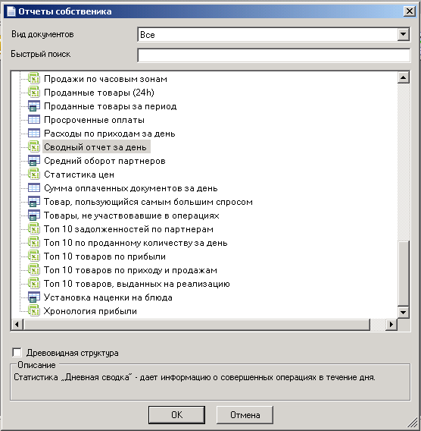
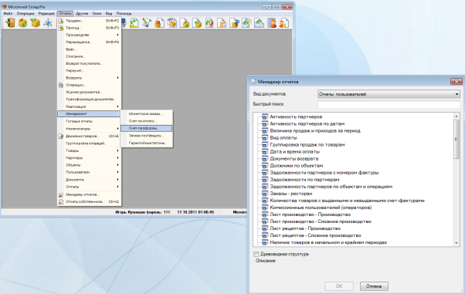
Отчеты
Богатый набор отчетов

Slide 28
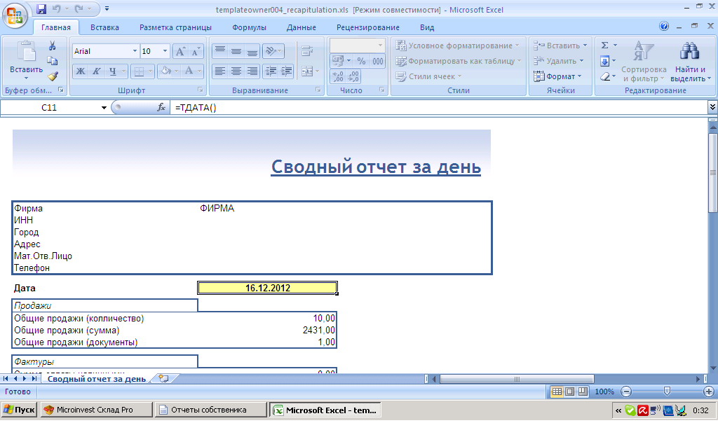

Slide 29
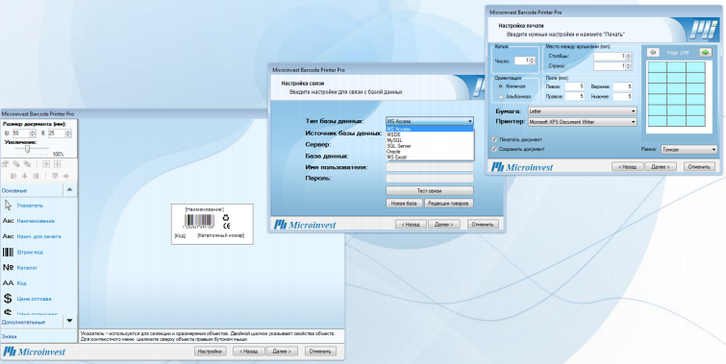
Печать этикеток со штрих-кодами

Slide 30
Удачи в работе !!!

